Slide 1

Innovation & Marketing
La stratégie
Référence document : DSE/UNIVMLV/1212/B Propriété : Erwan LE FUR Consultant
Document à usage interne – Ne pas diffuser

Slide 2

Objectifs du Cours
Connaître les différentes stratégies d’entreprise
Savoir appliquer ces outils
Connaître l’intérêt et les limites de ces outils
Définir un mix cohérent
Construire un plan d’action commercial efficace
DSE/UNIVMLV Erwan LE FUR Consultant Page <number>

Slide 3
Plan du Cours
Modes de développement
Stratégies génériques
Mix Marketing
DSE/UNIVMLV Erwan LE FUR Consultant Page <number>

Slide 4
Modes de développement
DSE/UNIVMLV Erwan LE FUR Consultant Page <number>

Slide 5
Modes de développement
Le sens de la croissance
Croissance interne
Croissance externe
Les stratégies d’alliance
L’internationalisation
DSE/UNIVMLV Erwan LE FUR Consultant Page <number>

Slide 6
Le sens de la croissance
Modes de développement
Croissance horizontale
Croissance verticale
Croissance en conglomérat
DSE/UNIVMLV Erwan LE FUR Consultant Page <number>

Slide 7
Croissance interne
Modes de développement
L’entreprise se développe à partir de ses propres ressources (autofinancement et/ou endettement), par création de nouvelles capacités de production.
L’entreprise s’appuie en général sur ses métiers traditionnels (spécialisation).
ENT/UNIVMLV Erwan LE FUR Consultant Page <number>

Slide 8
Croissance externe
Modes de développement
Il s’agit de l’acquisition d’actifs existants.
La croissance externe permet :
d’acquérir rapidement des parts de marché,
d’avoir accès à des technologies nouvelles,
de profiter d’effet de synergie.
ENT/UNIVMLV Erwan LE FUR Consultant Page <number>

Slide 9
Stratégies d’alliance
Modes de développement
Collaborations entre entreprises concurrentes visant à partager certaines de leurs ressources et de leurs compétences afin de développer un projet en commun.
C’est ce qui les distingue des simples partenariats ou des relations d’impartition qui concernent des entreprises ayant des rapports de client à fournisseur.
ENT/UNIVMLV Erwan LE FUR Consultant Page <number>

Slide 10
Stratégies d’alliance
Modes de développement
Les alliances viennent compléter la croissance interne ou externe.
Avantages des alliances :
flexibilité de l’organisation des échanges
partage des risques et des investissements
ENT/UNIVMLV Erwan LE FUR Consultant Page <number>

Slide 11
Internationalisation
Modes de développement
Stratégies :
Push / Pull
Horizontalisation / verticalisation
ENT/UNIVMLV Erwan LE FUR Consultant Page <number>

Slide 12
Stratégies génériques
DSE/UNIVMLV Erwan LE FUR Consultant Page <number>

Slide 13
Stratégies génériques
La démarche stratégique
Les stratégies de domination par les coûts
Les stratégies de différenciation
Les stratégies de focalisation (concentration)
Les stratégies d’intégration verticale
Les nouvelles stratégies orientées clients
DSE/UNIVMLV Erwan LE FUR Consultant Page <number>

Slide 14
La démarche stratégique
Stratégies génériques
Segmentation de l’organisation en DAS
Analyse interne/externe par DAS résumée dans le SWOT
Evolution du périmètre d’activité vers de nouveaux DAS : diversification, internationalisation, intégration verticale, externalisation, fusions, alliances ou partenariats,
Choix d’une stratégie générique pour chacun des DAS
Arbitrage de l’allocation des ressources entre les différents DAS
DSE/UNIVMLV Erwan LE FUR Consultant Page <number>

Slide 15
La démarche stratégique
Stratégies génériques
Après le choix stratégique :
Spécialisation (accroître ses performances sur ses activités existantes)
Diversification (apprendre un nouveau métier autrement dit spécialisation ou diversification)
L’entreprise doit donc définir les démarches
stratégiques à mettre en œuvre
DSE/UNIVMLV Erwan LE FUR Consultant Page <number>

Slide 16
La domination par les coûts
Stratégies génériques
Consiste à atteindre de façon durable, un coût
unitaire inférieur à celui des concurrents pour un
même niveau de qualité et ceci pour une cible
large.
DSE/UNIVMLV Erwan LE FUR Consultant Page <number>

Slide 17
La domination par les coûts
Stratégies génériques
L’offre proposée ne diffère pas fondamentalement de celle de la concurrence, mais elle est obtenue à un coût inférieur.
Une entreprise engagée dans une stratégie de domination par les coûts recherche les gros volumes afin de profiter de l’effet de taille et des économies d’échelle.
Cette stratégie est adaptée aux D.A.S où la différenciation des produits est faible et où la concurrence se fait sur les prix.
DSE/UNIVMLV Erwan LE FUR Consultant Page <number>

Slide 18
La domination par les coûts
Stratégies génériques
Modalités :
économies d’échelle,
taille importante,
innovation,
localisation plus proche des sources d’approvisionnement ou délocalisation.
DSE/UNIVMLV Erwan LE FUR Consultant Page <number>

Slide 19
La domination par les coûts
Stratégies génériques
Avantages :
rentabilité importante,
position de force dans la guerre des prix,
moins de vulnérabilité face aux fournisseurs.
Risques :
changements de technologie,
apparition de produits de substitution,
nécessité de mobiliser des ressources considérables,
guerre des prix.
DSE/UNIVMLV Erwan LE FUR Consultant Page <number>

Slide 20
La différenciation
Stratégies génériques
Consiste à mettre en œuvre des moyens autres que le coût pour distinguer le produit de l’entreprise de ceux de la concurrence. Cette spécificité doit être reconnue et valorisée par une cible large.
Ces stratégies s’appuient sur une démarche de segmentation de marché.
DSE/UNIVMLV Erwan LE FUR Consultant Page <number>

Slide 21
La différenciation
Stratégies génériques
Modalités :
stratégie de sophistication ou amélioration (marque, prix, qualité, SAV…),
offre plus élaborée que la concurrence mais vendue plus chère, Ex : Miele, Pioneer, BMW, Apple…
stratégie de limitation,
offre moins élaborée mais vendue moins chère, Ex : Easyjet, Ryannair, Dacia, Tata, ...
DSE/UNIVMLV Erwan LE FUR Consultant Page <number>

Slide 22
La différenciation
Stratégies génériques
Avantages :
protège l’entreprise de la concurrence,
met des barrières à l’entrée des concurrents.
Risques :
écart de prix trop important par rapport aux concurrents,
imitation.
DSE/UNIVMLV Erwan LE FUR Consultant Page <number>

Slide 23
La focalisation ou concentration
Stratégies génériques
Consiste à développer un avantage concurrentiel sur un petit nombre de segments ou sur un segment unique.
La rentabilité sera plus forte pour l’entreprise que celle de ses concurrents présents eux sur l’ensemble des segments. On parle de stratégie de niche
DSE/UNIVMLV Erwan LE FUR Consultant Page <number>

Slide 24
La focalisation ou concentration
Stratégies génériques
Modalités :
maîtriser un savoir faire,
ne pas souhaiter dépasser une certaine taille,
ne pas disposer de moyens suffisants pour couvrir tout le marché.
DSE/UNIVMLV Erwan LE FUR Consultant Page <number>

Slide 25
La focalisation ou concentration
Stratégies génériques
Avantages :
bonne connaissance du marché,
bonne différenciation,
souplesse et rapidité d’adaptation,
Risques :
l’absorption par un concurrent,
remise en cause du segment par l’émergence de sous segments,
imitation,
faire grossir la niche et du coup attirer de gros concurrents.
DSE/UNIVMLV Erwan LE FUR Consultant Page <number>

Slide 26
L’intégration verticale
Stratégies génériques
Une filière est un enchaînement d’activités complémentaires partant des matières premières pour arriver à des produits finis.
Une stratégie d’intégration verticale consiste à acquérir des entreprises pour constituer une filière pour son métier.
L'intégration modifie donc le périmètre d'activité de l'entreprise.
DSE/UNIVMLV Erwan LE FUR Consultant Page <number>

Slide 27
L’intégration verticale
Stratégies génériques
Avantages :
effet de synergie,
sécurité des approvisionnements et/ou des débouchés,
baisse des coûts de transports, de transactions ...
élévation des barrières à l’entrée des concurrents.
DSE/UNIVMLV Erwan LE FUR Consultant Page <number>

Slide 28
L’intégration verticale
Stratégies génériques
Risques :
problème d’intégration de l’entreprise achetée (restructuration, culture d’entreprise)
coût d’entrée élevé,
sous ou sur emploi des outils ou des hommes.
DSE/UNIVMLV Erwan LE FUR Consultant Page <number>

Slide 29
Les nouvelles stratégies « orientées client »
Stratégies génériques
Objectif :
se concentrer sur le premier actif de l’entreprise : ses clients
Moyens :
organisation spécifique de l’entreprise : souplesse (entreprise étendue, organigramme réduit, …), infrastructure du SI adaptée, …
DSE/UNIVMLV Erwan LE FUR Consultant Page <number>

Slide 30
Mix
DSE/UNIVMLV Erwan LE FUR Consultant Page <number>

Slide 31
Mix
Produit
Prix
Place
Promotion
DSE/UNIVMLV Erwan LE FUR Consultant Page <number>

Slide 32
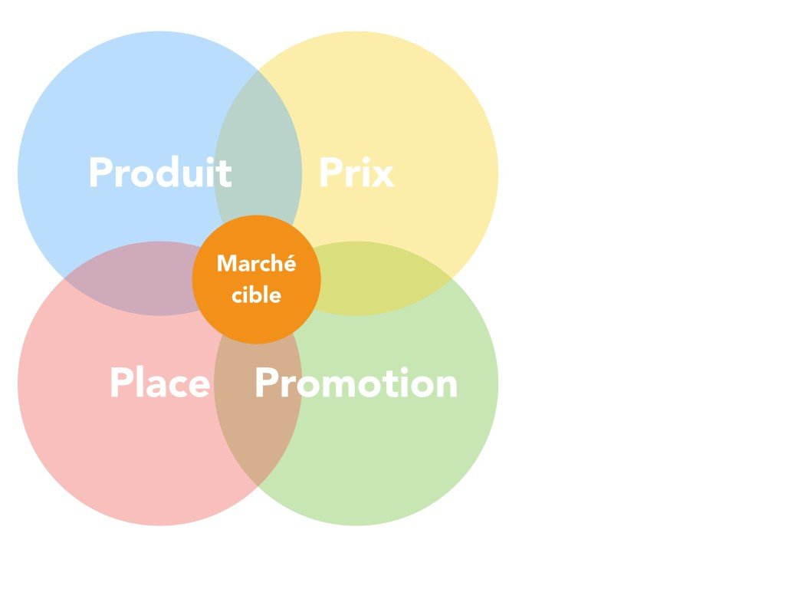
Mix
DSE/UNIVMLV Erwan LE FUR Consultant Page <number>

Slide 33
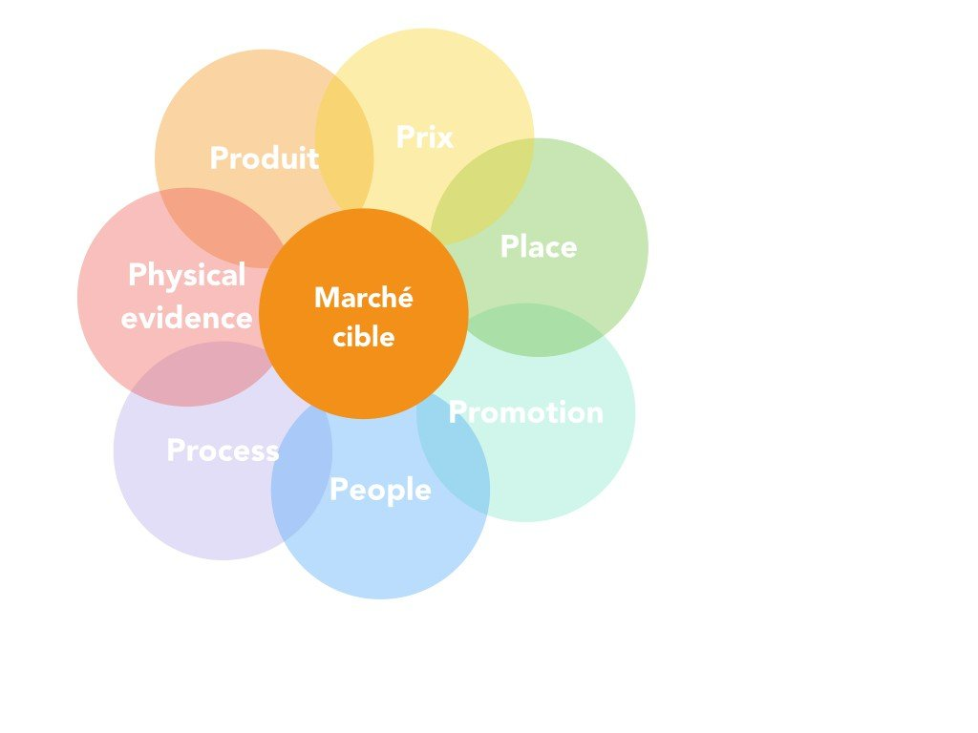
Mix
DSE/UNIVMLV Erwan LE FUR Consultant Page <number>

Slide 34
Mix
Permission
Vache Mauve
Partenariat
DSE/UNIVMLV Erwan LE FUR Consultant Page <number>

